Slide 1
Ley de Transparencia (1712 de 2014) Atención de PQRS
Gerencia de Diálogo y Relacionamiento
Coordinación de Participación Ciudadana
Vigencia 2021

Slide 2
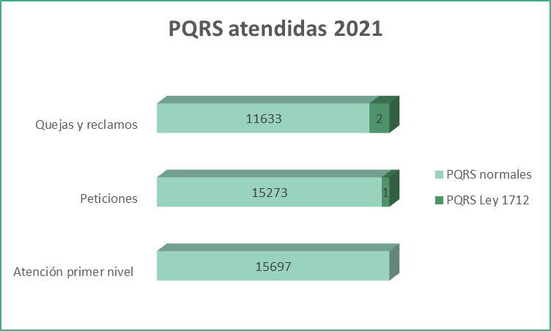
PQRS atendidas 1er semestre de 2023
PQRS atendidas 1 de enero – 31 de diciembre de 2021
Entre el 1 de enero y el 31 de diciembre de 2021 se gestionaron 42.606 PQRS, con una oportunidad de atención del 99,99%.
De ellas, solo 3 PQRS (1 Peticion, 2 Quejas), se identificaron como casos relacionados con la Ley 1712 de 2014 o Ley de Transparencia.

Slide 3
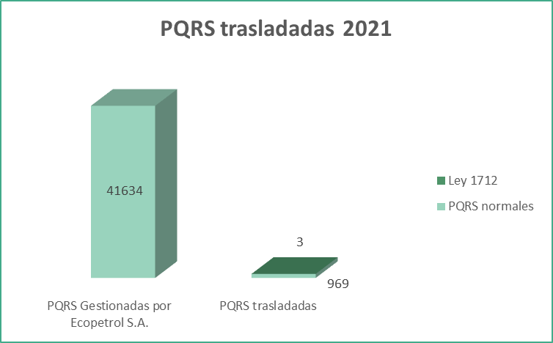
PQRS trasladadas a otra institución 1 de enero – 31 de diciembre de 2021
Del total de PQRS tramitadas, se trasladaron a otra entidad 972 casos, correspondientes al 2%. Dentro de los casos trasladados, se encuentran los tres (3) relacionados con la Ley de Transparencia.

Slide 4
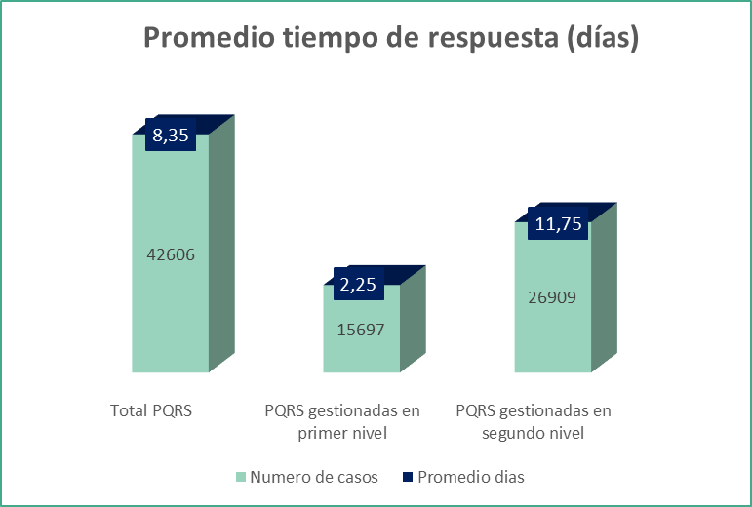
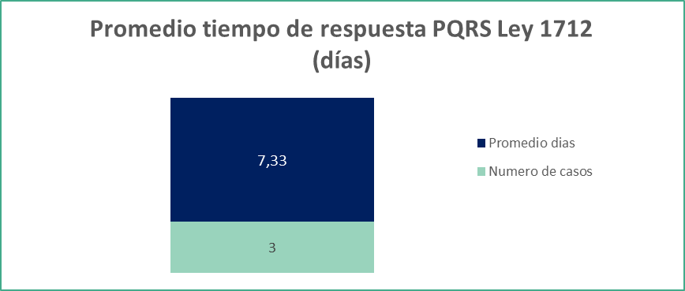
Tiempo de respuesta a las PQRS 1 de enero – 31 de diciembre de 2021
Durante el 2021, el tiempo de respuesta a las PQRS, fue de 8,35 días en promedio.
Revisados por nivel de atención, se evidencia que los casos gestionados en primer nivel se atendieron en un término promedio de 2,25 días y los demás, en un tiempo promedio de 11,75 días.
En particular, las PQRS clasificadas como Ley 1712 de 2014 se respondieron en un plazo promedio de 7,33 días.

Slide 5
PQRS en las que se negó el acceso a la información
Los tres (3) casos relacionados con la Ley 1712 de 2014 o Ley de Transparencia, fueron trasladados por competencia.

